Slide 1
кафедра Гражданско-правовых и уголовно-правовых дисциплин (ГПиУПД)
2021-2022 уч. г.

Slide 2
Структурные изменения:
Кафедра ГПиУПД образована 01.09.2021 г. на базе 4-х кафедр (ГПиП, МПиСП, УПиК, УПриК), к которым с 01.04.2022 г. присоединилась часть кафедры ФиК;
Статус кафедры - выпускающая по направлениям:
- 40.06.01 Юриспруденция (профиль 12.00.03/ 5.1.3),
- 51.06.01 Культурология (профиль 24.00.01/ 5.10.1 ),
- 40.03.01 Юриспруденция (бакалавриат): без профиля и с профилями: Юриспруденция и Правовое обеспечение профессиональной деятельности в юридической деятельности;
и обеспечивающая по направлению 40.04.01 Юриспруденция (магистерские программы: Государственная и муниципальная служба, Правотворчество и экспертная деятельность).
Штатный состав кафедры увеличился с 3 до 11 единиц, количественный состав увеличился с 7 до 20 человек, включая тех, кто работает по гражданскому договору;
Объем учебной нагрузки по кафедре увеличился с 5 до 9,3 тыс.часов;

Slide 3
Остепененность по кафедре и доля работодателей
3 доктора наук (1 - юридических и 2 - философских);
11 кандидатов наук: 5 штатных кюн, 1 кин, 1 канд.философ.наук, 4 кюн – внешние совместители, 2 кюн - по ГПД;
9 представителей работодателя (из таких структур, как УФАС, МВД, Роспотребнадзор, Адвокатские палаты, судебная система РХ), из них 5 – кюн;
2 ст.преподавателя, 1 ассистент;
Итого: 70 % остепененных, 45 % работодателей; 25 % - молодых специалистов (до 39 лет).

Slide 4
Публикационная активность ППС в 2021-22 гг.:
Никиташина Н.А. – 9 публикаций и 1 науч.-популяр.книга в 2021 г. (5 - в соавторстве); науч. ред. 1 сборника НПК; 1 публикация – в 2022 г.;
Чеботарева И.А. – 6 публикаций в 2021 г., 1 – в 2022 г.;
Артеменко Н.Н. – 8 публикаций в 2021 г., 2 – в 2022 г. (7 - в соавторстве), без учета 3 маг. публикаций;
Николаева Е.А. – 14 публикаций в 2021 г., 7 – в 2022 г. (11 - в соавторстве);
Лебедев А.С. – 3 публикации в 2021 г. (1 - в соавторстве);
Юзефович Ж.Ю. - 3 публикации в 2021 г., 1 – в 2022 г. (4 - в соавторстве);
Козлова В.Н. – 4 публикации в 2021 г. (1 - в соавторстве), 1 – в 2022 г.; отв. редактор 3 сборников НПК (2 – в 2021 г., 1 – в 2022 г.);
Липина О.О. - 1 публикация в 2021 г., 1 (в печати) – в 2022 г.;
________
Чистанов М.Н. – 4 публикации в 2021 г., 1 – в 2022 г. (4 - в соавторстве).
ИТОГО: 2021 г. – 53 публикации, 2022 г. – 14 публикаций (из их 33 – в соавторстве), из них ВАК - 6, РИНЦ – 47, зарубежных - 12.
.

Slide 5
Подготовка учебно-методических изданий:
.
Чеботарева И.А. – 1;
Артеменко Н.Н., Лебедев А.С. – 1;
Николаева Е.А. – 1;
Чеботарева И.А., Никиташина Н.А., Шаляева Ю.В. – 1.
ИТОГО: 4 пособия.
Участие в хоз.договорах:
В 2021 г. осуществлялась научная работа в рамках 2 хоз.договоров:
1) с Министерством сельского хозяйства и продовольствия РХ (№ 4874 от 21.10.2021), тема «Научно-методическое обеспечение садоводов и огородников Республики Хакасия», руководитель Кадычегов А.Н. (СХИ), исполнитель - Никиташина Н.А.;
2) с Министерством национальной и территориальной политики РХ (№ 65 от 10.09.2021), руководитель Медведева Т.Н. (ИИП, каф. ГПД), исполнители - Никиташина Н.А., Козлова В.Н.
http://khsu.ru/news21/v_xgu_obsudyat_voprosyi_profilaktiki_i_protivodejstviya_ekstremizmu_i_terrorizmu

Slide 6
Участие в грантах:
Никиташина Н.А. – 2 заявки,
Чеботарева И.А. – 1 заявка,
Шаляева Ю.В. – 1 заявка,
Чистанов М.Н., Никитин А.Н. – 1 заявка, 1 грант (исполнители).
Подготовка отзывов на авторефераты кандидатских диссертаций:
Никиташина Н.А. – 1

Slide 7
Подготовка правовых заключений (ПЗ) эксперта и протокола допроса в качестве специалиста
для Следственного отдела по Аскизскому району СУ СК по РХ (земельное право);
для Ширинского межрайонного следственного отдела (земельное и горное право).
(ПЗ в 2021 г. не было, в 2020 г. было 1)

Slide 8
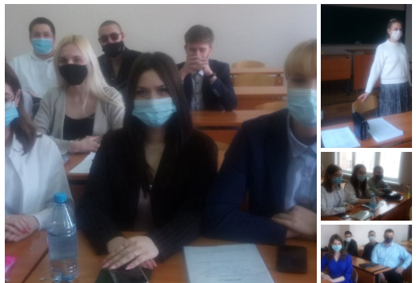
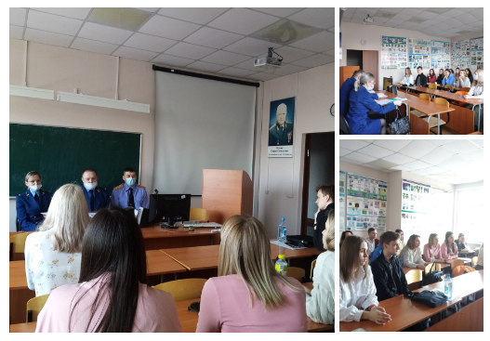
Мероприятия профориентационные:
https://vk.com/iipkhsu?w=wall-132765429_1818
Беседы, встречи с работодателем, мастер-классы с:
Абаканской палатой РХ,
Торгово-промышленной палатой,
Управлением федеральной антимонопольной службы в РХ,
МВД РХ,
Прокуратурой РХ,
Администрацией г. Абакана,
Управлением Минюста РФ,
Министерством юстиции и региональной безопасности РХ,
Министерство национальной и территориальной политики РХ,
Главное следственное управление Следственного комитета РФ по Красноярскому краю и РХ.
https://vk.com/iipkhsu?w=wall-132765429_1866
https://vk.com/iipkhsu?w=wall-132765429_1867
https://vk.com/iipkhsu?w=wall-132765429_1891
https://vk.com/iipkhsu?w=wall-132765429_1821
https://vk.com/iipkhsu?w=wall-132765429_1850

Slide 9
Мероприятия воспитательные: «Шаляевские игры» по Римскому праву
https://vk.com/iipkhsu?w=wall-132765429_1935

Slide 10
Мероприятия воспитательные: деловые игры (Защита прав потребителя), сторрителлинг (Адвокатура)
https://vk.com/iipkhsu?w=wall-132765429_1885

Slide 11
Прошли повышение квалификации:
ПК происходило по 4
направлениям:
ЭИОС;
Противодействие коррупции;
Основы инклюзивного образования в ВУЗе;
Инновационные технологии обучения в вузе.
6 чел. повысили свою квалификацию в ХГУ, 1 – вне ХГУ: Козлова В.Н. прошла курс «Правовое регулирование искусственного интеллекта» в объеме 2 з.е. в Университете Лобачевского.

Slide 12
БЛАГОДАРИМ ЗА ВНИМАНИЕ!

